Slide 1


MINI-SIEM SIMULATOR V2.4
Pusat Komando SOC & Pertahanan Aktif
Disusun oleh Tim JadiBegini: Bagus Hanindyo Kusuma, Anand Ferdiansyah, Fitus Yayan Ofnaio Zebua

Slide 2
Arsitektur SIEM
Universal Log Adapter
Validasi Gatekeeper
Mengelola 27 varian log nyata dari berbagai sumber untuk pemrosesan yang konsisten dan efektif.
Menjamin keaslian data dengan menolak log rusak dan menangani time drift yang berlebihan.

Slide 3
Deteksi & Strategi APT
01
Detection as Code
02
Incident Case Management & Investigation Notes
Aturan Sigma YAML memungkinkan deteksi fleksibel dengan pemetaan otomatis ke MITRE ATT&CK tanpa restart server.
Memiliki penetapan analis (Assignee), status penanganan (In Progress, Resolved), dan vonis penutupan (Resolution Verdict).
03
Intelijen Cortex CTI
04
Strategi APT
Memperkaya alert dengan skor Abuse dan atribusi aktor, meningkatkan respons terhadap ancaman dengan informasi kontekstual.
Kombinasi Greylist Stateful dan Cold Storage mendeteksi serangan Low & Slow secara efektif selama 20 hari.
Notes:
1. Mini-SIEM kami telah berevolusi dari sekadar script monolitik menjadi platform Detection as Code berstandar industri. Logika deteksi kami pisahkan secara deklaratif ke dalam berkas Sigma-style YAML dengan taksonomi MITRE ATT&CK. Analis SOC dapat mengubah ambang batas (threshold tuning), menonaktifkan false-positive, atau menambahkan use case ancaman baru secara live via endpoint /api/rules/reload tanpa downtime system
2. Di SIEM konvensional, analis harus melakukan pivot manual ke situs pihak ketiga seperti VirusTotal atau AbuseIPDB untuk memverifikasi sebuah IP. Di sistem kami, modul CTI Engine ala Cortex langsung melakukan context enrichment secara otomatis pada saat alert dibentuk. Analis langsung mengetahui derajat ancaman (verdict), skor abuse, negara asal, dan atribusi aktor ancaman tanpa berpindah layar, sehingga memangkas Mean Time to Detect (MTTD) dan Mean Time to Remediate (MTTR) secara drastis.
3. Banyak simulator keamanan hanya berhenti pada menampilkan deretan alarm merah. Di platform kami, kami menerapkan arsitektur Incident Response & Case Management standar TheHive. Analis tidak hanya melihat alarm, tetapi dapat mengeskalisasikannya menjadi berkas kasus resmi, mendokumentasikan setiap langkah investigasi forensik secara kronologis, mengaitkan artefak CTI, dan menutup kasus dengan klasifikasi True Positive vs. False Positive. Ini memberikan transparansi tata kelola (governance), audit kepatuhan, dan akuntabilitas penuh bagi CISO dan tim SOC."

Slide 4
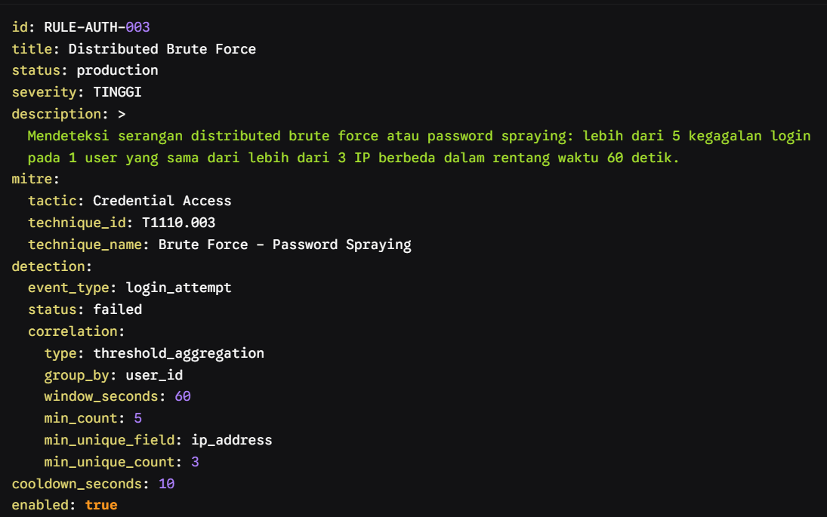
Contoh Berkas Aturan YAML Baru (app/rules/rule_03_brute_force.yaml)
Contoh Berkas Aturan YAML Baru (app/rules/rule_03_brute_force.yaml)

Slide 5
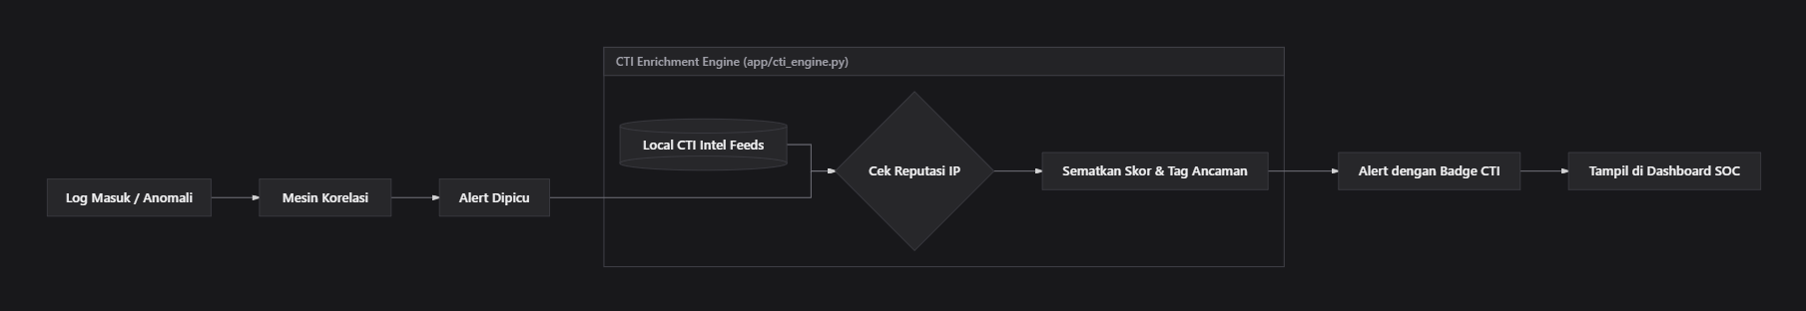
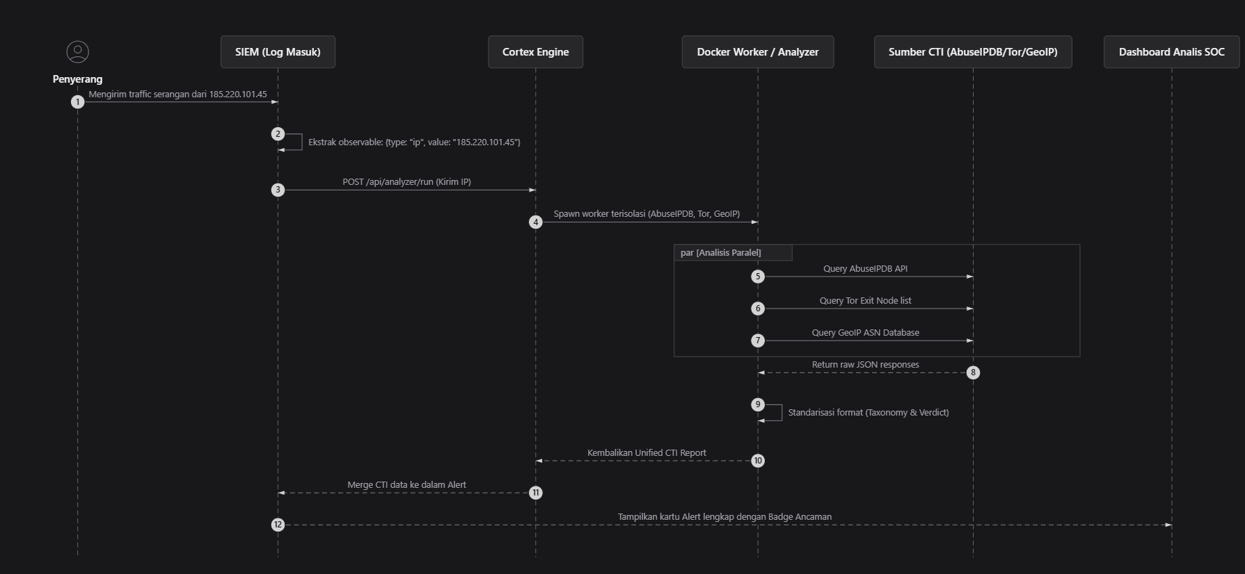
Contoh Berkas Aturan YAML Baru (app/rules/rule_03_brute_force.yaml)
Arsitektur Threat Intelligence
Notes:
Cortex adalah mesin penganalisis otomatis (Observable Analyzer).
Ketika SIEM mendeteksi serangan dari IP 185.220.101.45, seorang analis SOC junior biasanya membuang waktu 5–10 menit untuk:
Membuka tab browser baru.
Menyalin IP tersebut ke AbuseIPDB, VirusTotal, Shodan, atau GreyNoise.
Membaca reputasi IP, ISP penyedia, apakah itu Tor Exit Node, atau IP botnet.
Di sinilah peran Cortex: Begitu suatu observable (IP, Domain, atau Hash) muncul dalam alert, Cortex secara otomatis dan seketika melakukan enrichment (memperkaya data). Analis tidak perlu membuka tab baru; kartu alert langsung menyajikan kartu intelijen ancaman yang lengkap.

Slide 6
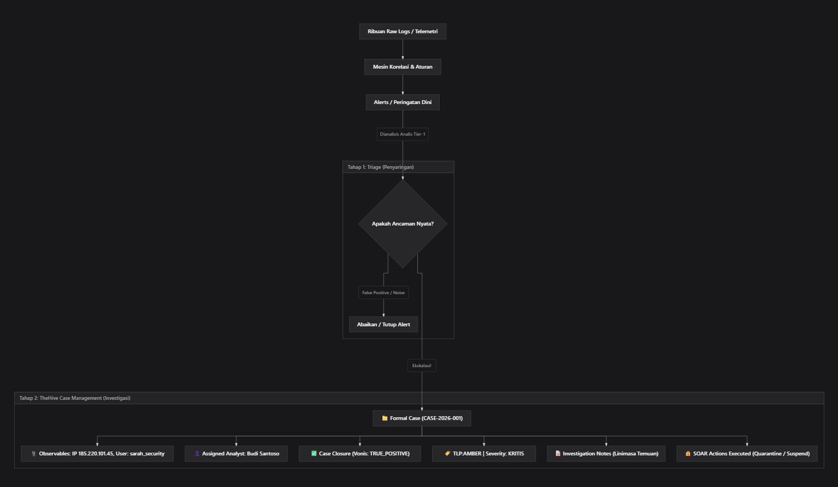
Contoh Berkas Aturan YAML Baru (app/rules/rule_03_brute_force.yaml)
Incident Case Management & Investigation Notes

Slide 7
9 Scenario pengujian
01
Baseline & Serangan Volume (1-4)
02
Insider Threat & Blind Spot (5 -6)
(1) Normal baseline tanpa false positif
(2) DDoS http flood >10req for 10Sec
(3) Impossible Travel
(4) Distributed Brute Force
(5) Data Exfiltration >50 Query/menit
(6) Careless Whitelisting yang memicu blind spot fatal
03
Negative Test & APT Log 20hari (7-8)
04
Sabotage OT MQTT & SOAR (9)
(7) Penolakan log cacat
(8) Hot storage >20hari backup
(9) Perintah shutdown AC Central via MQTT

Slide 8
Roadmap
01
Fase 1
02
Fase 2
1. Log Ingestion Engine (Critical)
2. Data Parsing & Normalization (Critical)
3. Hot Storage & Indexing (Critical)
4. Search & Query Interface (High)
5. Rule-Based Alerting (High)
6. Basic Dashboard & Reporting (Medium)
7. Correlation Engine (High - Stateful)
8. Threat Intel Integration (High - IoC)
9. Incident & Case Management (Medium)
10. Cold Storage / Archiving (Retensi 1-7 Thn)
03
Fase 3
11. SOAR (Automated Playbooks)
12. AI Adaptive Rule Generator

